Slide 1
Вчимося читати.
Буква Кк.

Slide 2
к
у
о
е
и
а
і

Slide 3
у
и
о
а
і
к
е

Slide 4
ки
ко
ку
кі
ка

Slide 5
ок
ик
ак
ук
ік
ек

Slide 6
ка
ак
ко
ок

Slide 7
ку
ук
ки
ик

Slide 8
кі
ік
ке
ек

Slide 9
сум
ка
мис

Slide 10
ник
ко
кос

Slide 11
ка
лина
ма

Slide 12
ва
к
с
ла

Slide 13
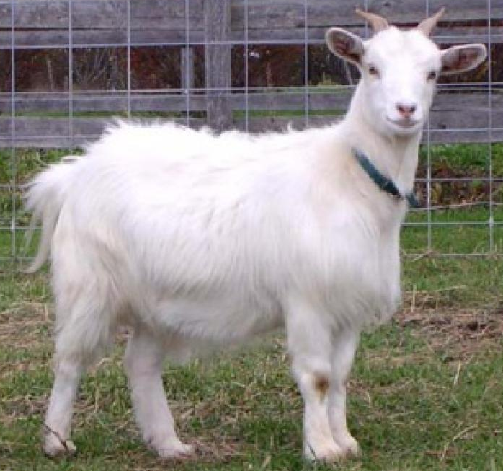
к
о
з
а
―
―

Slide 14
7
с
і
м
=
―

Slide 15
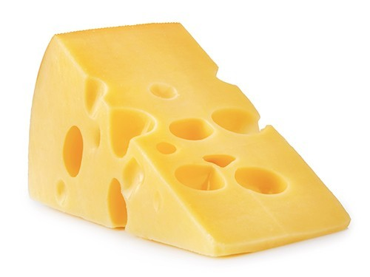
с
и
―
―

Slide 16
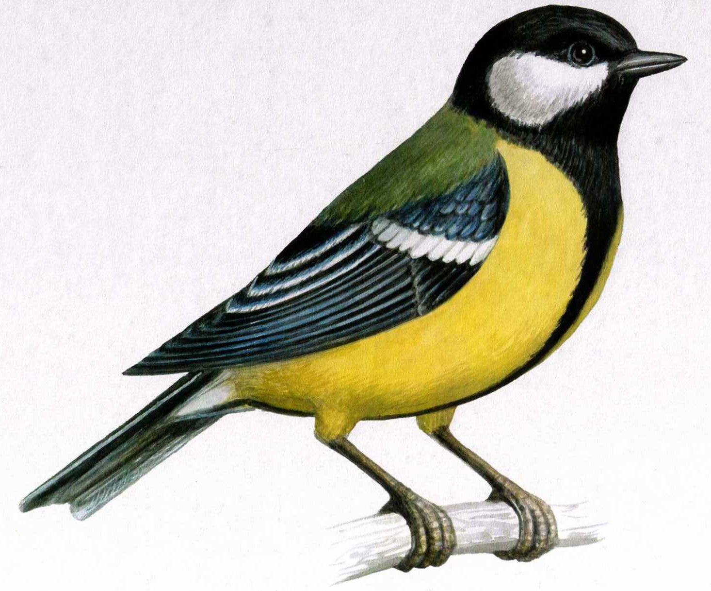
с
и
н
и
а
―
―

Slide 17
с
у
н
и
и
―
―

Slide 18
с
о
в
а
―
―

Slide 19
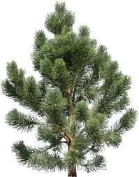
с
о
с
н
а
―
―
―

Slide 20
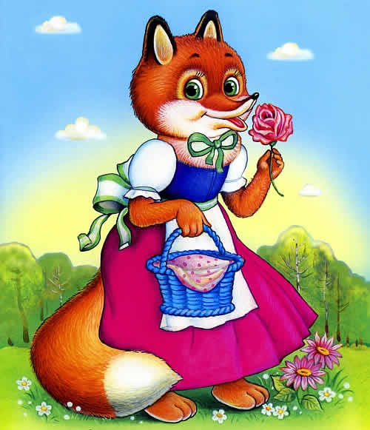
л
и
с
и
а
―
―
―
―

Slide 21
Молодці
малюки!

